Slide 1
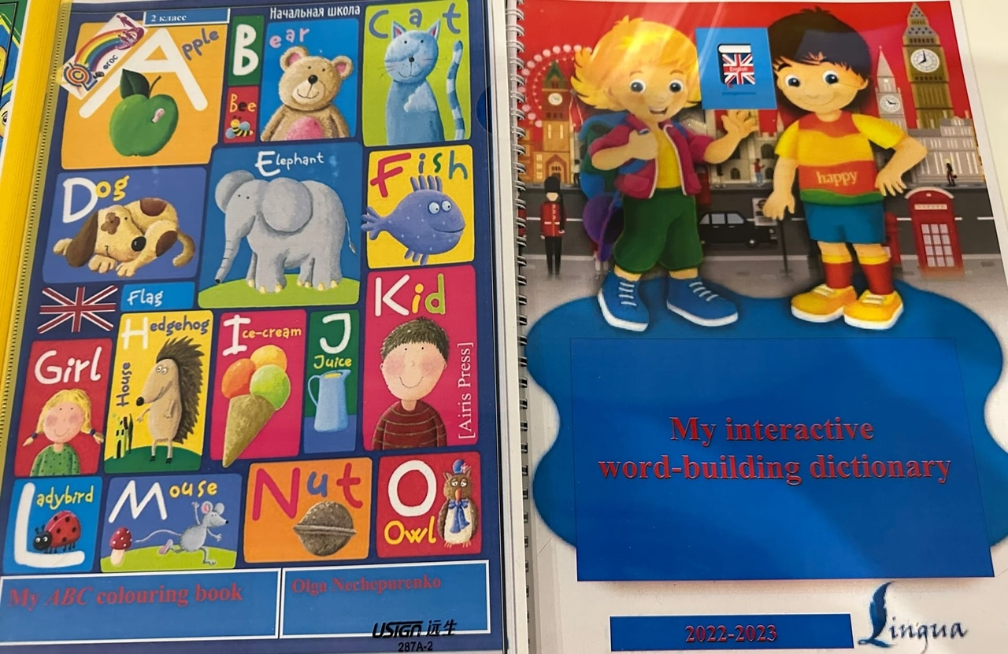

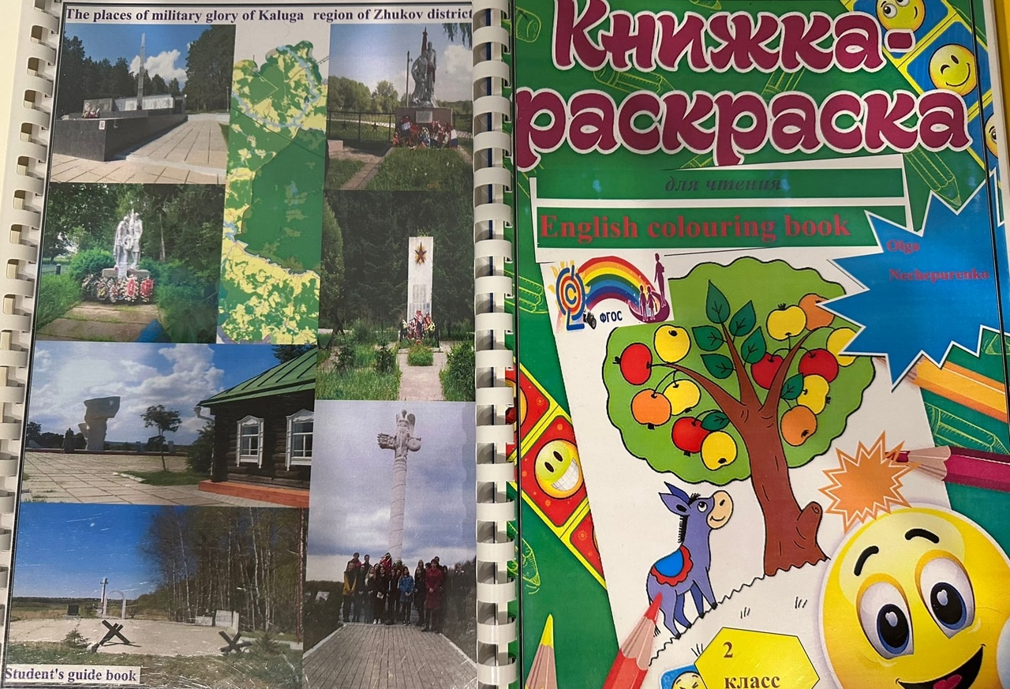
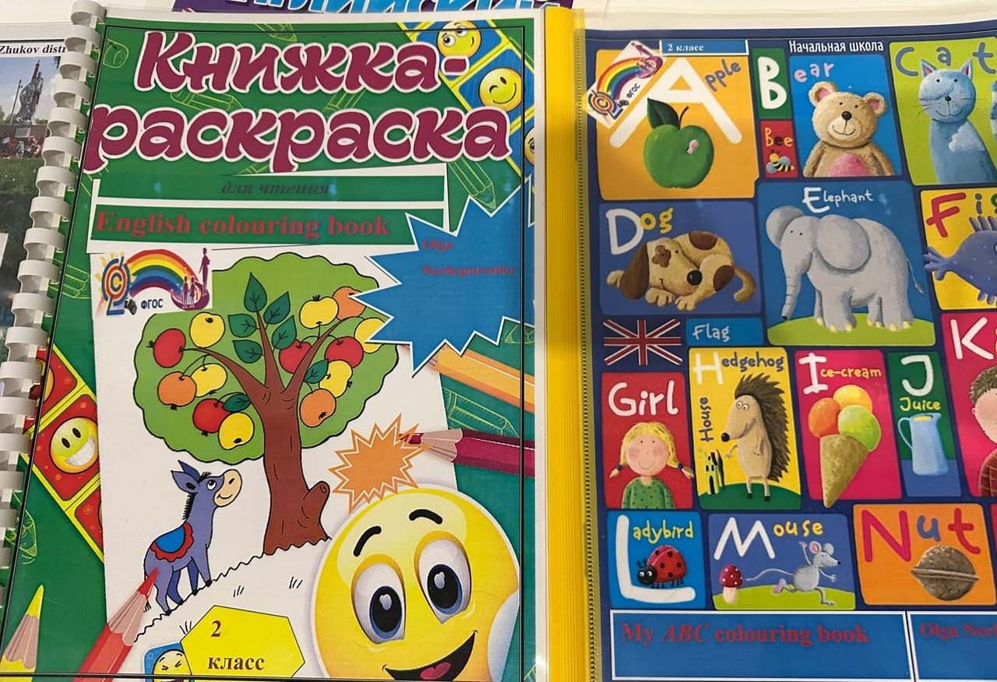
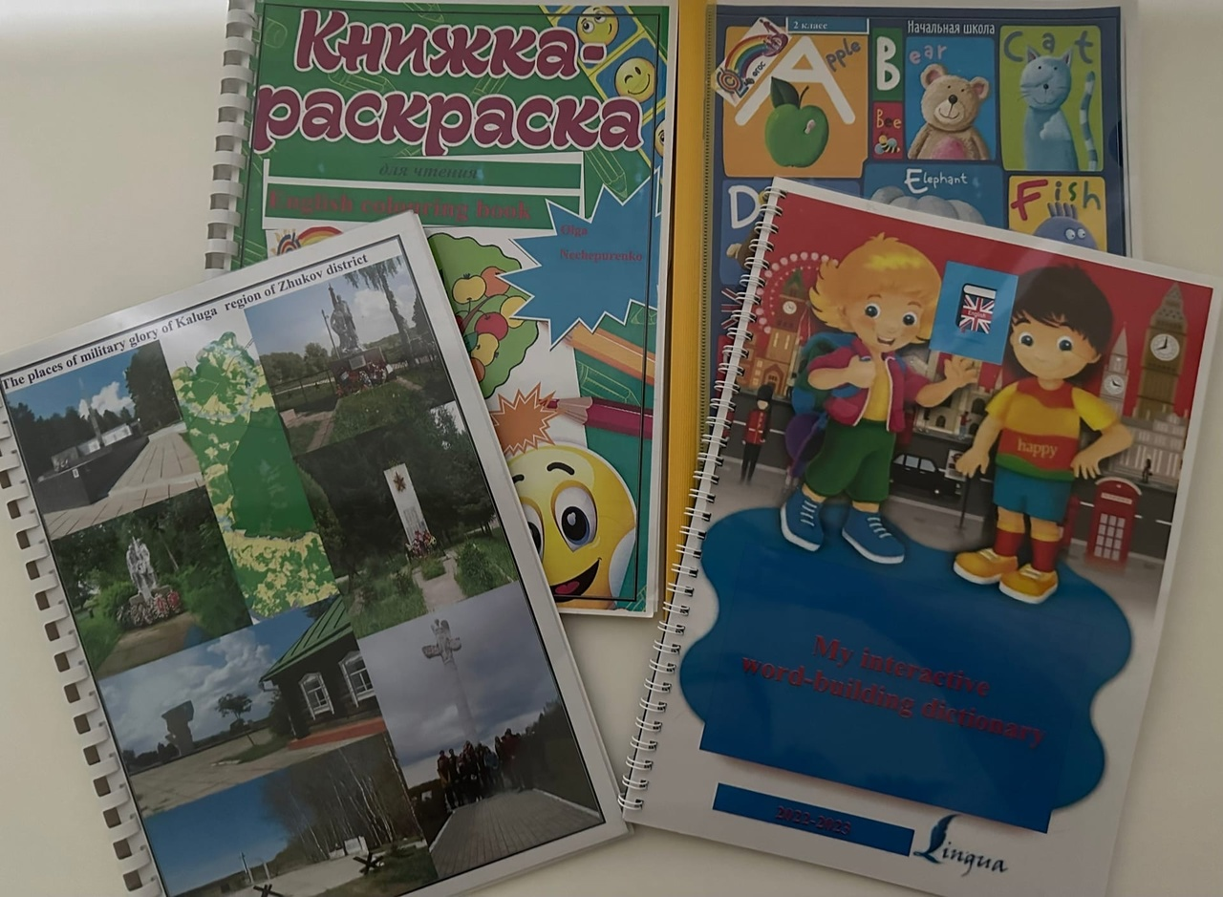
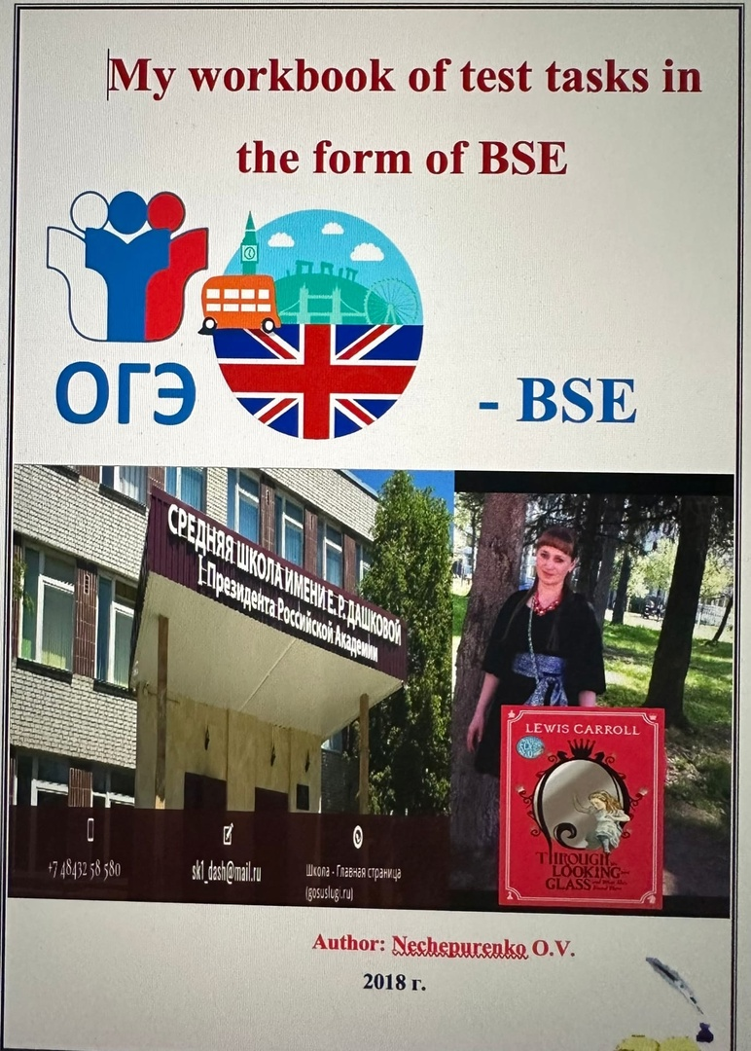
МОУ «Средняя общеобразовательная школа им. Е.Р. Дашковой с углубленным изучением отдельных предметов» г. Кременки
Мои педагогические находки
в обучении детей английскому языку
Автор: Нечепуренко Ольга Васильевна, учитель английского языка

Slide 2

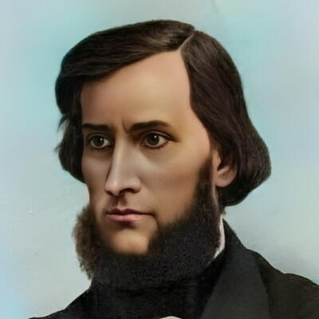
Великий педагог К. Д. Ушинский говорил: «Нельзя человека научить на всю жизнь, его надо научить учиться всю жизнь!»
На сегодняшний день, путь педагога является очень сложным. Ведь педагог должен постоянно заниматься самообразованием, так как очень важно узнавать новое и стремиться к новым открытиям. Такой учитель покоряет и овладевает всеми новшествами и новинками.

Slide 3

«Формирование функциональной читательской грамотности у обучающихся на уроках английского языка» — это тема, над которой я работаю, так как одним из показателей успешности образовательного процесса является выполнение государственных образовательных стандартов, в которых формирование функциональной грамотности регламентируется как одна из приоритетных задач.

Slide 4

Я считаю, что тема актуальна, так как функциональная грамотность –это тот уровень грамотности, который дает человеку возможность вступать в отношения с внешней средой и максимально быстро адаптироваться и функционировать в ней.

Slide 5
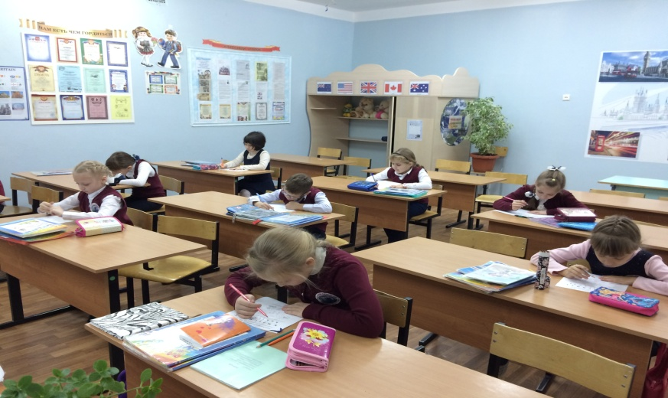
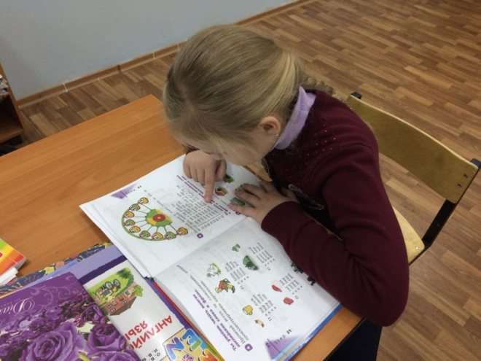
Отличительной частью языкового урока является развитие четырех видов речевой деятельности: чтение, аудирование, письмо и говорение. Особенно хотелось бы отметить чтение с целью поиска информации для решения конкретной задачи или выполнения определенного задания, иными словами функциональное чтение.

Slide 6
В ходе своей практики, я столкнулась с многочисленными проблемами и трудностями обучающихся при работе с текстом, а именно: -обучающиеся не проявляют особого интереса к чтению текстов из УМК О. В. Афанасьевой, И. В. Михеевой «Rainbow English» (2-11); -не знают значений многих слов; -не умеют озаглавить текст; -не понимают смысла написанного; -не могут выделить ключевые слова; -не в состоянии сформулировать вопрос.
Исходя из сказанного, я обозначила для себя следующую проблему: как эффективно организовать работу на уроке английского языка, чтобы в процессе обучения была сформирована функциональная читательская грамотность у обучающихся.

Slide 7
Задачи:
- устранить проблемы и трудности обучающихся при работе с текстом на уроках английского языка с использованием текстов с заданиями из серии собственных книг для чтения»; - активизировать познавательную и практическую деятельность учащихся; - применить методы и приемы формирования текстовых умений у детей; -прививать любовь к Родине через чтение текстов по краеведению на уроках английского языка.
Цель работы:
- создать условия для формирования функциональной читательской грамотности у обучающихся на уроках английского языка.

Slide 8
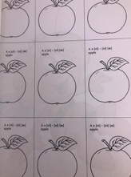
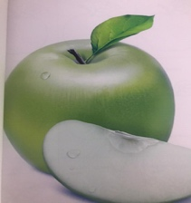
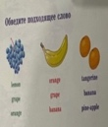
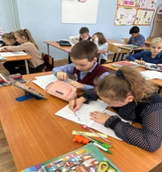
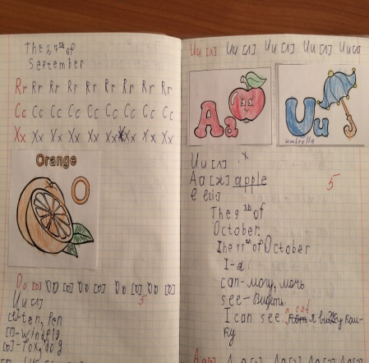
Моя АВС книжка- раскраска
(My ABC colouring book)
В данной книжке- раскраске представлены следующие формы:
1. Буква английского алфавита.
2. Правила чтения согласных и гласных букв.
3. Рисунок и слово на изучаемую букву.
4. Цветная фотография формата А4 для образца раскрашивания рисунка.
Из этой книги в процессе обучения алфавита английского языка каждому ученику вклеиваю в тетрадь карточку с буквой для раскрашивания. В ходе работы использую прием «Дефиниции». Учащиеся соотносят черно-белые картинки и слова, начинающиеся с каждой отдельной буквы алфавита, и раскрашивают.

Slide 9
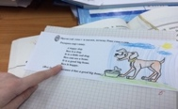
Книжка-раскраска для чтения
( English colouring book)
Книга содержит тексты для чтения. В ходе работы ребятам в тетрадь вклеиваю маленькие тексты с картинками для раскрашивания. Чтобы правильно подобрать цвета, нужно прочитать предложения, перевести их на русский язык и раскрасить по смыслу картинку, а также выполнить дополнительные задания к тексту.

Slide 10
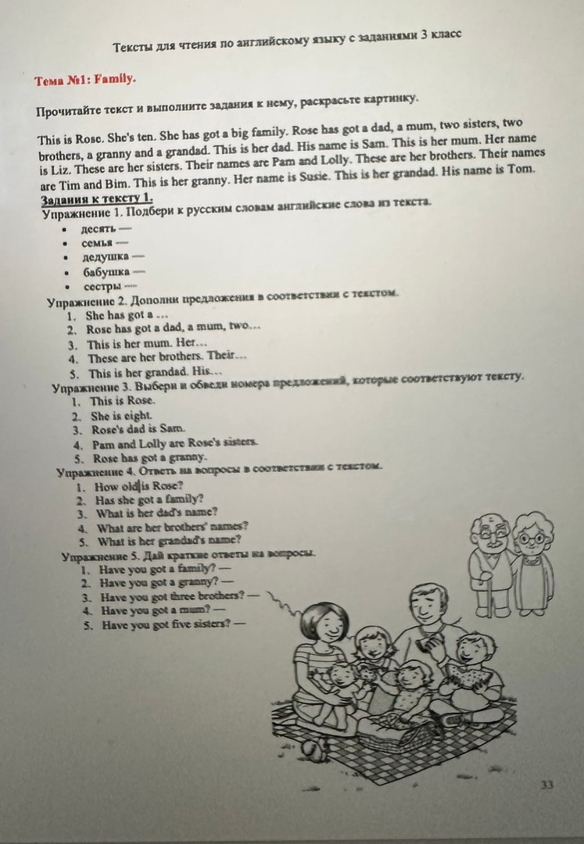
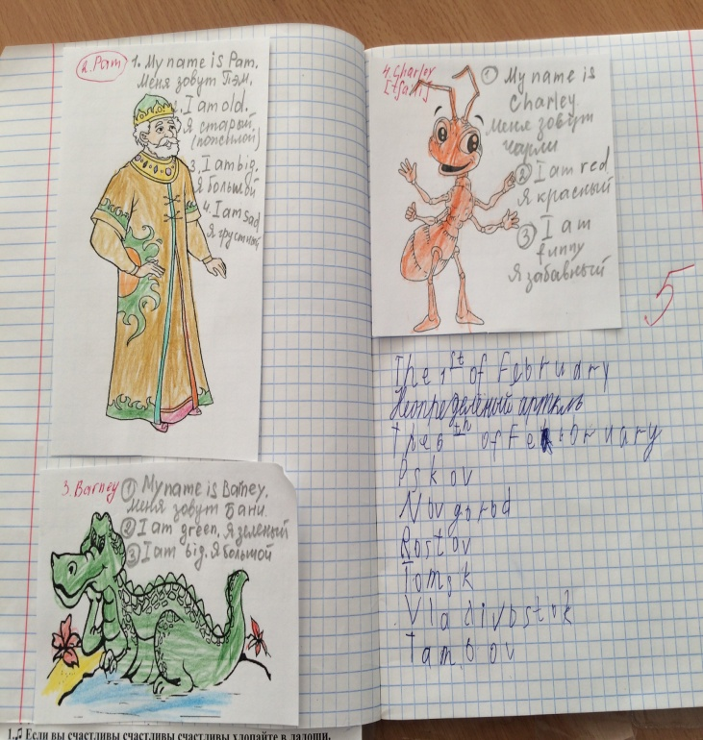
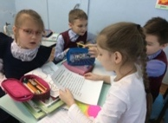
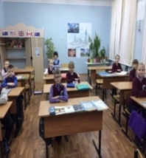
Изучение английского через книжку с картинками
(Learning English through picture book)
Для 3-4 классов я решила усложнить задачу. Я составила более сложную книгу с картинками.
В ходе работы использую прием «Комплексный анализ текста». Очень продуктивная вариативная форма контроля предметных знаний и умений учащихся. Она позволяет максимально индивидуализировать этот процесс, отследить осознанность усвоенных знаний и умений.

Slide 11
Сборник тестовых заданий в форме ОГЭ
(My workbook of test tasks in the form of BSE)
Сборник тестовых заданий в форме ОГЭ по английскоиу языку для 7-9 классов. Он составлен на основе текста «Алиса в зазеркалье» Льюиса Кэрролла, чтобы через чтение с удовольствием мотивировать каждого ученика к успешной подготовке сдачи экзамена по английскому языку в форме ОГЭ. В сборник включены 4 главы по 10 заданий в каждой, а также ключи. Все задания составлены по аналогии заданий, которые чаще всего встречаются в ОГЭ. Ребята с большим желанием выполняют задания, тем самым повышая свои навыки и умения чтения.

Slide 12
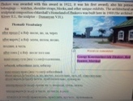
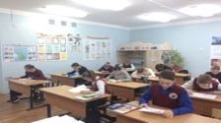
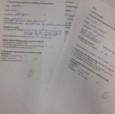
Места боевой славы Калужской области Жуковского района. (Книга-гид)
(The places of military glory of Kaluga region of Zhukov district). (Student's guide book))
В книге представлен актуальный познавательный материал о местах боевой славы Калужской области Жуковского района. Пособие состоит из 6 частей. Каждая часть имеет свое название: Кременки, Троицкое, Стрелковка, Екатериновка, Боровна, Малеево. Все эти места имеют свою историю. На основе этого материала я составила англо-русский словарь. К каждому тексту подобраны разнообразные упражнения, позволяющие не только провести контроль знаний по теме, но и расширить кругозор по ней.
Одно из самых распространенных заданий из пособия – прием «True/ False/ Not Stated», («Верно/ Неверно/ Не указано»).
Оно направлено на поиск конкретной информации в тексте. Задания могут быть сформулированы по-разному, но смысл в том, что после прочтения текста (а не опираясь на собственные знания и кругозор), учащиеся определяют, какие предложения верны/неверны и какая информация в тексте отсутствует.

Slide 13
Я протестировала обучающихся 9-х классов. В результате проверки по заданной теме из 29 обучающихся моих групп успешно выполнили задания 24 обучающихся, что составило 83%, только 5 обучающихся допустили ошибки, что составило 17%.
Обучающие | Успешно выполнили задания | Допустили ошибки
29 | 24 | 5

Slide 14
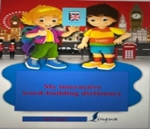
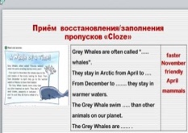
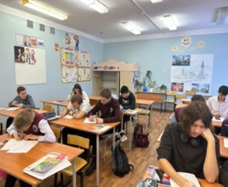
Интерактивный словообразовательный словарь
(My interactive word-building dictionary)
Я создала свой интерактивный словарь для учащихся 2-11 классов, учителей и всех, кто хочет грамотно читать, писать и говорить на английском языке.
Словарь содержит словообразовательное гнездо. В начале каждого гнезда расположены исходные слова в алфавитном порядке. Каждое слово имеет транскрипцию и перевод с английского на русский язык. Словарь содержит слова с транскрипцией, переводом и раскраской для самых маленьких школьников.
Приём восстановления/заполнения пропусков «Cloze» используется для работы со связным текстом, в котором преднамеренно пропущены некоторые слова или информация. Задача учащихся восстановить деформированный текст и подобрать пропущенные по смыслу слова исходя из контекста. Этот прием может быть использован только для развития умения чтения с полным пониманием информации, т.к. заполнение пропусков невозможно без понимания всех перечисленных в тексте деталей.

Slide 15
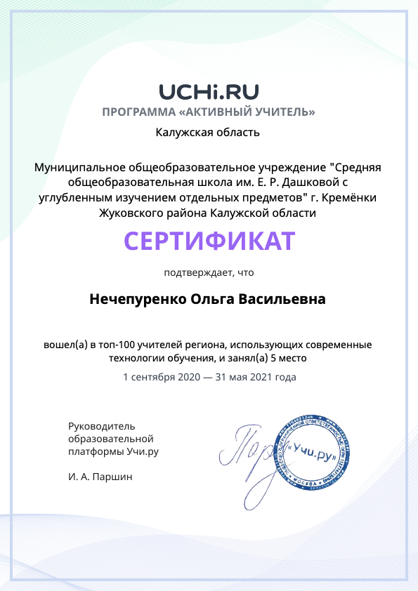
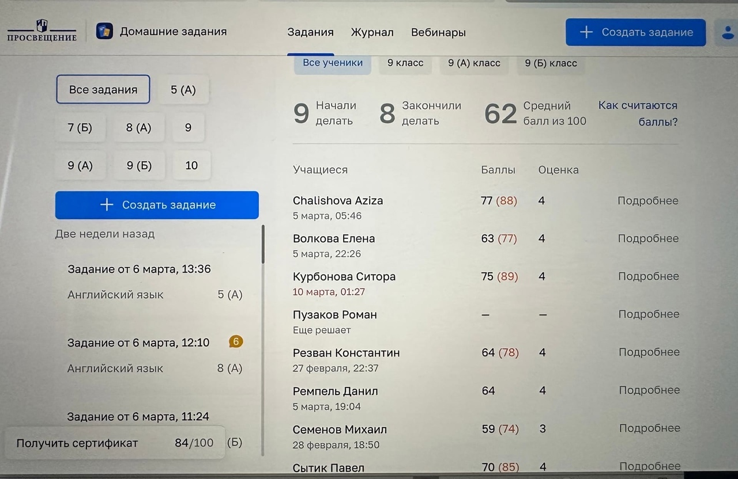
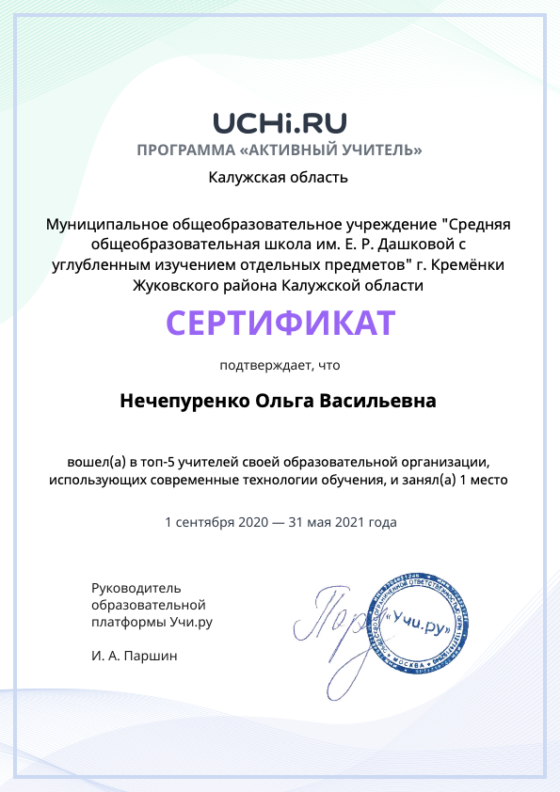
Я провела контрольную работу среди обучающихся 10-х классов. В результате проверки по заданной теме из 16 обучающихся успешно выполнили задания 11 обучающихся, что составило 69%, только 5 обучающихся допустили ошибки, что составило 31%.
Для закрепления изученного материла помогает онлайн-платформа учи. ру и цифровой сервис «Домашние задания».

Slide 16

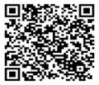
Хотелось бы сказать, что я на своих классах апробировала данные разработки. Результаты показали эффективность применения данного материала на практике. За 5 лет качество знания чтения, его осмысленность повысилась.
№ | Учебный год | Количество учеников | Количество «5» | Количество «4» | Качество знания
1 | 2018-2019 | 47 | 21 | 13 | 72%
2 | 2019-2020 | 46 | 25 | 14 | 85%
3 | 2020-2021 | 28 | 16 | 10 | 93%
4 | 2021-2022 | 19 | 7 | 8 | 80%
5 | 2022-2023(1 полугодие) | 29 | 18 | 11 | 100%
Данные книжки с картинками не предполагают систематической сплошной проработки. Можно рекомендовать использовать материал периодически, на ряду с основной работой над языком по другим учебникам, для самостоятельного выполнения заданий, а также для проработки и обсуждений заданий в классе. Материал рекомендую в помощь учителям английского языка и родителям учащихся, которые проявляют огромный интерес к изучению языка. Данным материалом можно пользоваться как на бумажном, так и на электронном носители. QR код личного сайта. На сайте размещен весь материал. https://cloud.prosv.ru/s/Ttc2jijFyqW56s6 (Символы победы с.138)

Slide 17
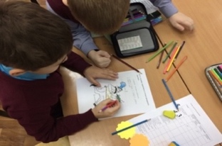
Чтобы мои уроки проходили эффективно, качественно, интересно я разработала для самоконтроля таблицу результатов самооценки. На каждом уроке учащиеся после каждого этапа урока оценивают свою деятельность. Приём «Инсерт». Если обучающимся все было понятно они ставит знак «+», если не понятно знак «-», если были вопросы знак «?». Таблицу результатов самооценки ребята используют и при работе с текстом. В конце урока ребята считают плюсы, характеризует свою работу на уроке, ставят себе отметку.
Таблица результатов самооценки
Умения | Выполнил + | Были вопросы ? | Не выполнил -
1. Контроль домашнего задания (Homework: учебник упражнения № 9 страница №23)
2.Фонетическая разминка (На презентации чтение звуков и слов)
3. Актуализация знаний по теме: «Неопределенный артикль –Indefinite article» (На доске видеофильм на тему «Неопределенный артикль» )
4. Постановка темы и цели урока (На доске фотокарточки с изображением предметов, к которым нужно подставить артикль a\an)
5. Осмысление и первичное закрепление (правило, страница №25 упражнение № 5) работа в парах
6. Физкультминутка
7. Вторичное закрепление. Аудирование (упражнение в учебние № 1 стр. №24, карточка с заданием) работа в группах
8. Домашнее задание (Homework: Шаг 35 в р.т. с. 65-66 упр.1-4
9. Самооценка, рефлексия
10. Итог урока
5-«от 9-8 +»
4- «от 7-6 +»
3- «от 5-4 +»
2- «от 3-0 +»

Slide 18
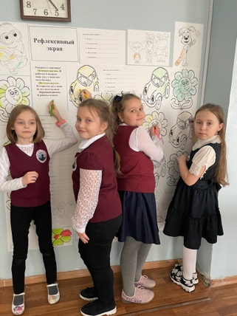
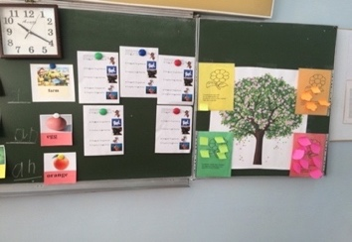
На своих уроках я использую рефлексивный экран, который разработала сама. Учащиеся выбирают стикер того цвета, который соответствует результату их деятельности на уроке. Они выходят к доске приклеивают стикер и проговаривают вслух свой результат.
Другой вид рефлексивного экрана – это раскраска. Обучающиеся выходят к стенду с любимыми сказочными героями, предметами, растениями и раскрашивают картинки тем цветом, который соответствует результату их деятельности на уроке. Ребята очень трепетно подходят к оцениванию своей деятельности. В такие моменты я получаю хорошее настроение, вдохновение .

Slide 19
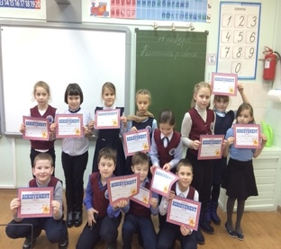
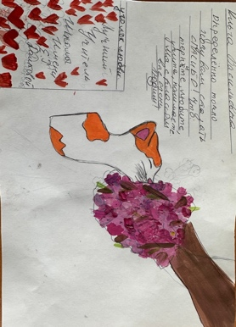
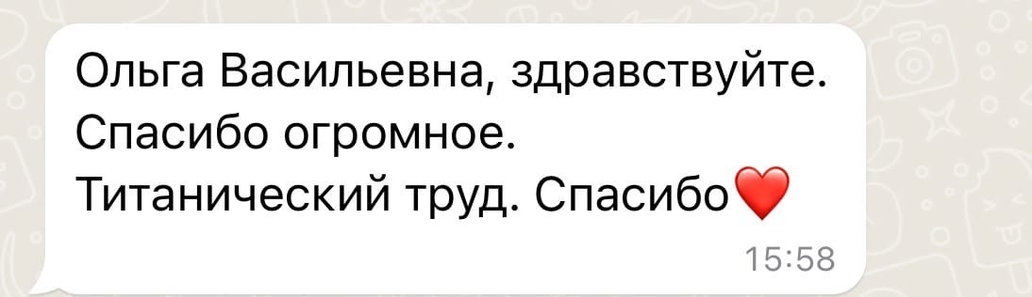
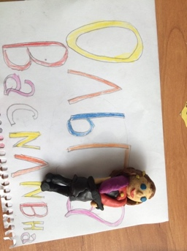
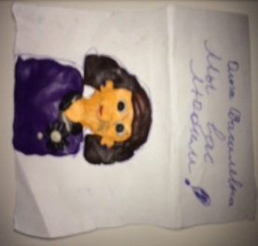
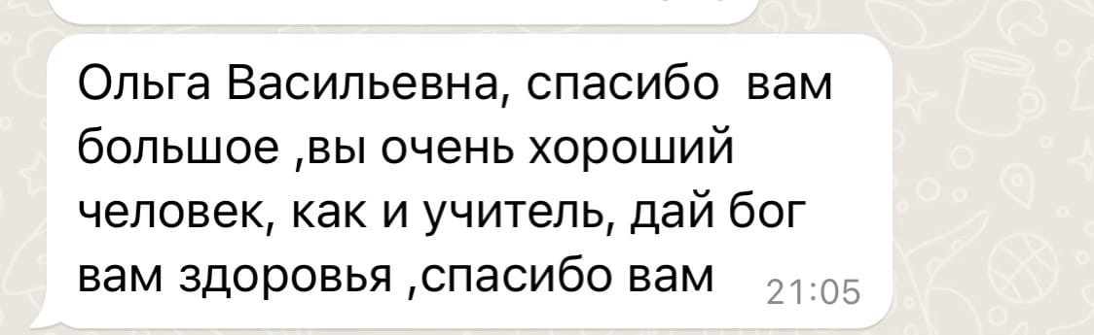
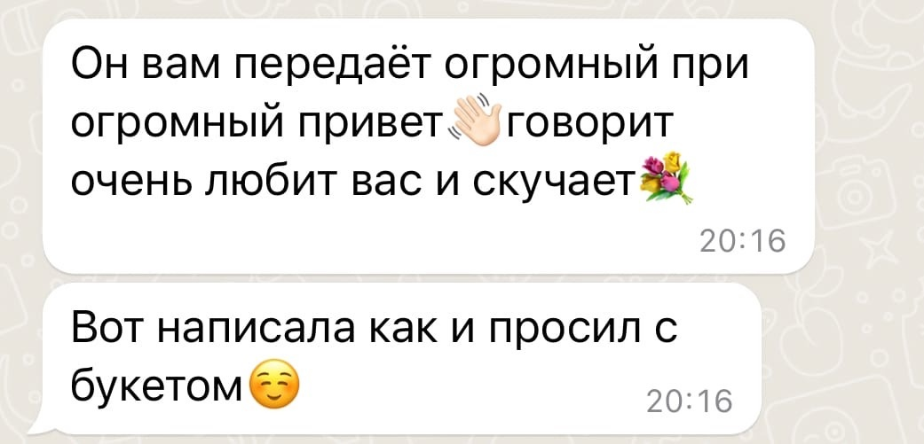
Комфортная среда, в которой ученики доверяют учителю и друг другу, способствует проявлению их лучших положительных качеств. Кроме того, поведение учителя, его взаимодействие с учениками служит для них определенной моделью, которую большинство из них копируют. Все это меня очень вдохновляет, поднимает настроение и стимул продолжать свое любимое дело. Любовь к предмету и учителю ребята проявляют своими методами и способами. Очень приятно осознавать, что обучающие тебя любят, ценят и с удовольствием изучают твой предмет, а также достигают желаемых результатов.

Slide 20
Подводя итоги, следует сказать, что задачи решены в полном объёме, цель достигнута. Дети с огромным удовольствием посещают мои уроки английского языка и выполняют все задания. Обучающие применяют свои знания на практике, участвуют в научно-практических конференциях, во всероссийских олимпиадах, достигают отличных результатов.
К. Д. Ушинский сказал, что «Ребенок устает не от деятельности, а от односторонности и однообразия…", поэтому нужно не останавливаться создавать новое и применять на практике.

Slide 21


